Slide 1

ELIMINAZIONE DELLE GERARCHIE
DEGLI ATTRIBUTI COMPOSTI E OPZIONALI

Slide 2
ELIMINAZIONE DELLE GERARCHIE
COLLASSO VERSO IL BASSO E COLLASSO VERSO L’ALTO.

Slide 3
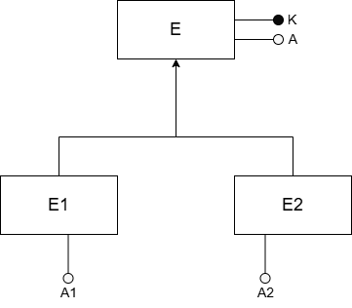
COLLASSO VERSO IL BASSO

Slide 4
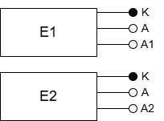
COLLASSO VERSO IL BASSO
Se la gerarchia di generalizzazione è PARZIALE, essa non può essere eliminata mediante un collasso verso il basso.

Slide 5
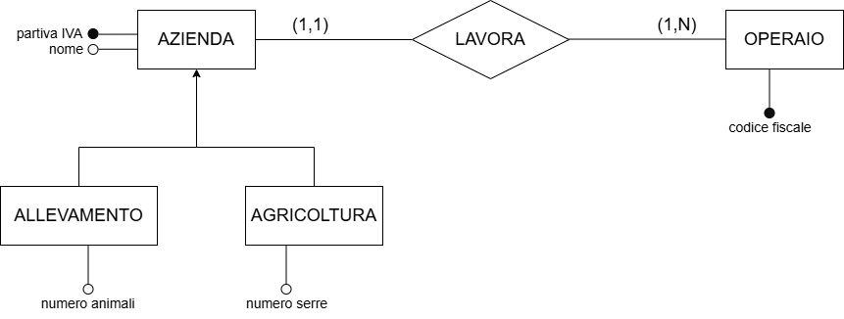
ESEMPIO

Slide 6
ESEMPIO

Slide 7
ESEMPIO

Slide 8
ESEMPIO

Slide 9
ESEMPIO
?
?
Se la gerarchia di generalizzazione è PARZIALE, essa non può essere eliminata mediante un collasso verso il basso.

Slide 10
COLLASSO VERSO L’ALTO

Slide 11
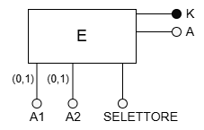
COLLASSO VERSO L’ALTO
Specifica a quale sotto entità appartiene una istanza di E (non deve necessariamente chiamarsi SELETTORE)

Slide 12
ESEMPIO

Slide 13
ESEMPIO

Slide 14
ESEMPIO
(0,1)
(0,1)

Slide 15
ESEMPIO
(0,1)
(0,1)
tipologia

Slide 16
ESEMPIO
(0,1)
(0,1)
tipologia
Se la gerarchia di generalizzazione è SOVRAPPOSTA?

Slide 17
ESEMPIO
(0,1)
(0,1)
tipologia
Se la gerarchia di generalizzazione è SOVRAPPOSTA?
Una possibile soluzione è sostituire l’attributo TIPOLOGIA con un attributo booleano (FLAG) per ogni sotto entità eliminata.

Slide 18
ELIMINAZIONE DEGLI ATTRIBUTI
COMPOSTI E OPZIONALI

Slide 19



ELIMINAZIONE ATTRIBUTI COMPOSTI

Slide 20
ATTRIBUTI OPZIONALI
(0,1)
E(K, A1, A2*)

